Slide 1

Úvod do programování 1
Jméno lektora

Slide 2
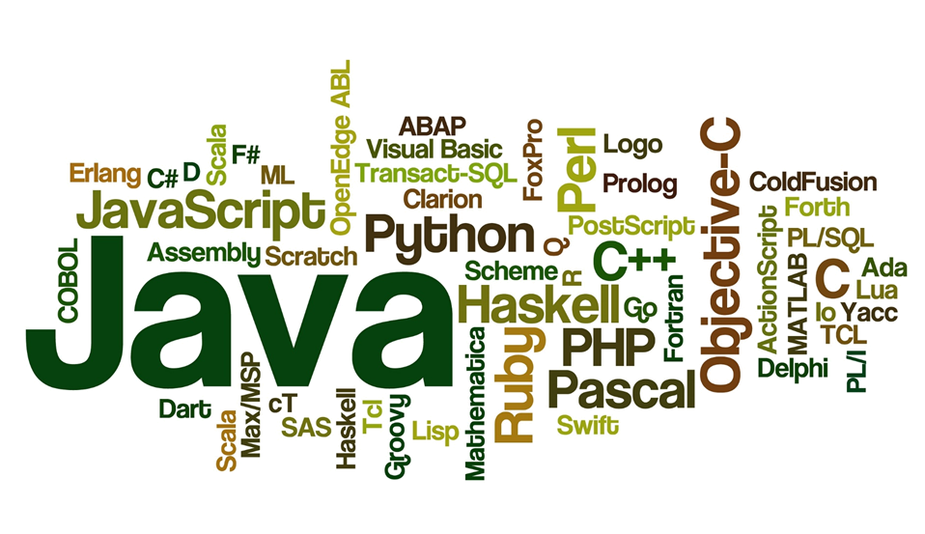
Programovací jazyky

Slide 3
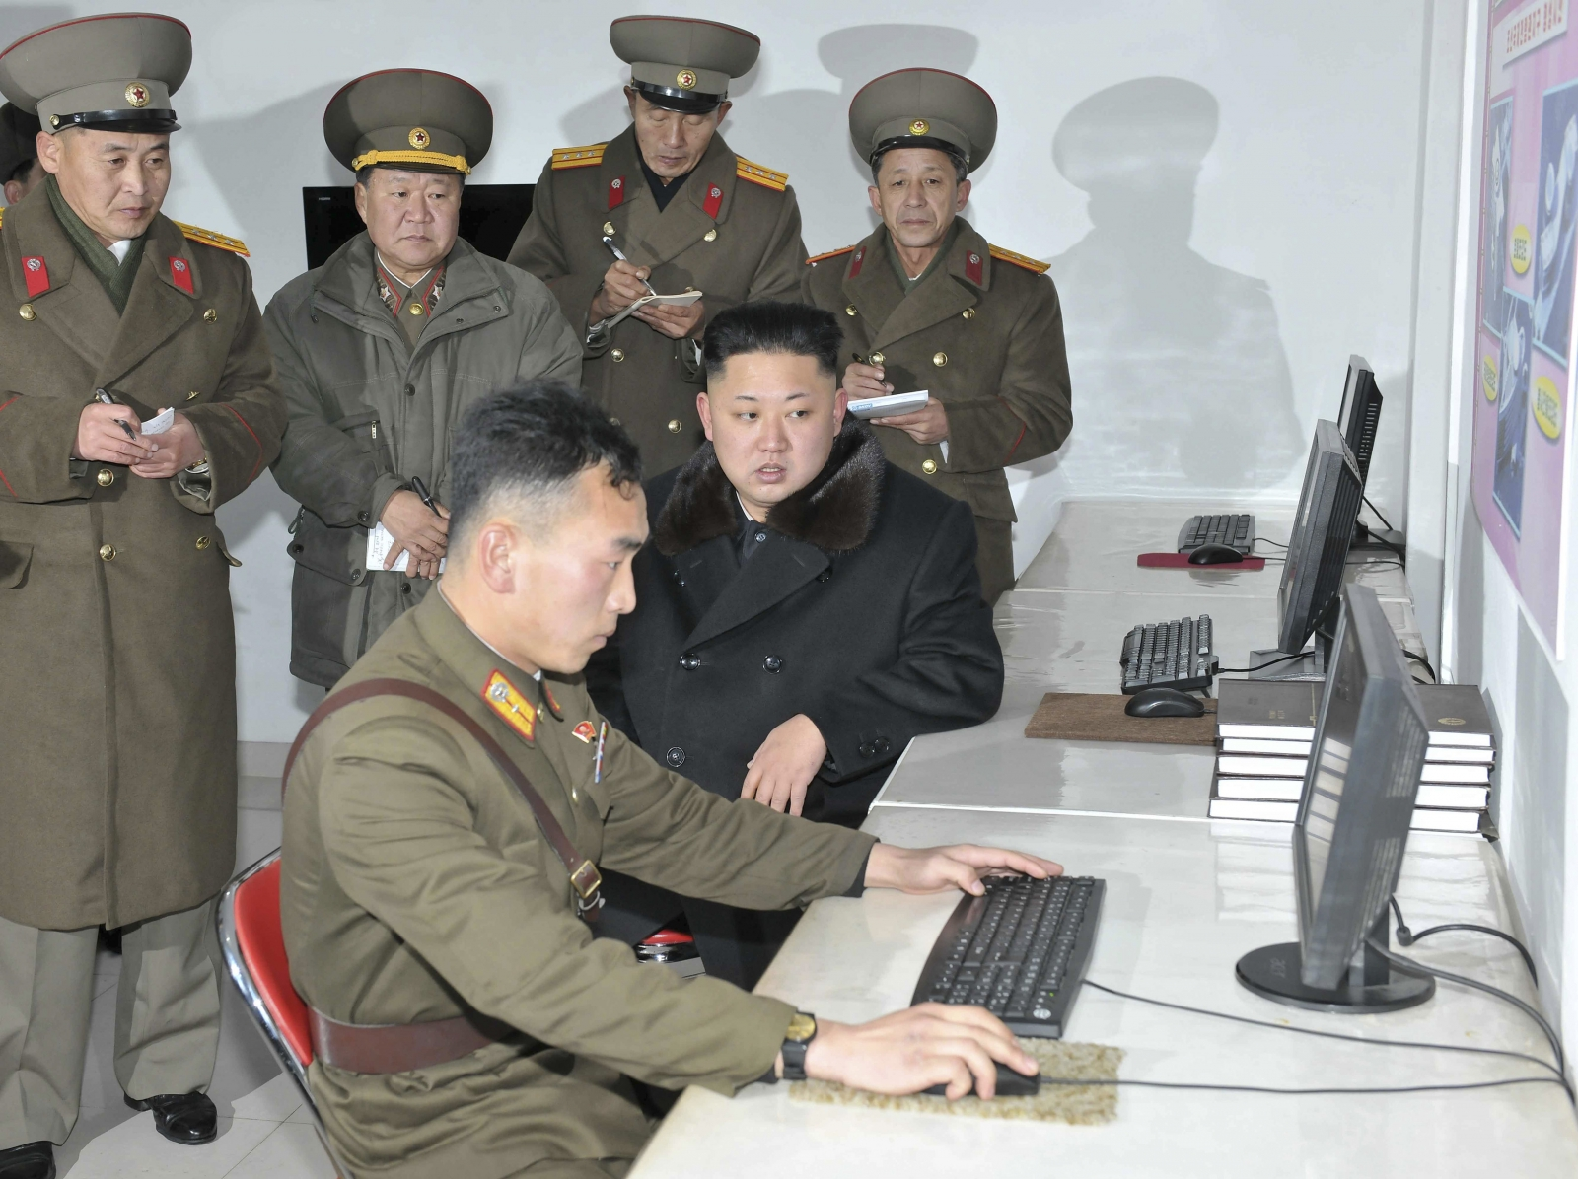
Jak se naučit programovat za den

Slide 4
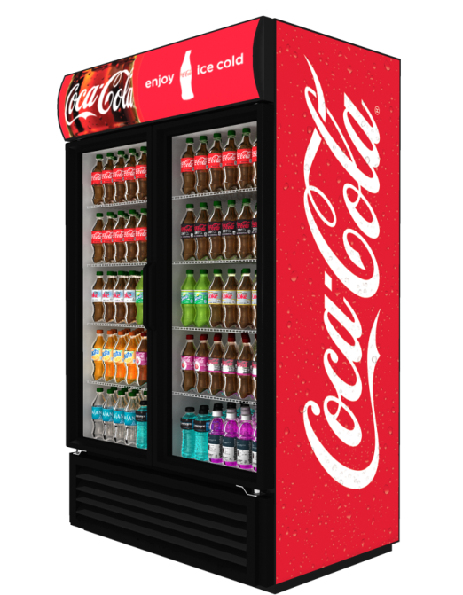
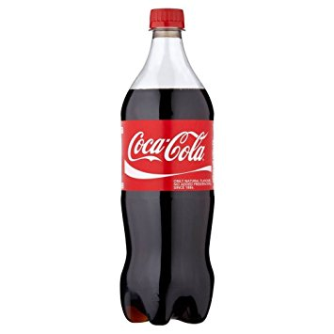

Funkce
Funkce je strojek, co něco přijme a něco jiného na základě toho vrátí
funkce:

Slide 5


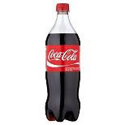
Funkce
Zápis volání funkce v Javě:
napoj = automat(100);

Slide 6
Funkce
Funkce je strojek, co něco přijme a něco jiného na základě toho vrátí
Math.cos(90);
Math.sin(3.141592);
Math.random();
Math.random() * 150;
System.out.println("Ahoj");
System.out.print("Ahoj");

Slide 7
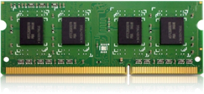
Proměnné a datové typy
proměnná
datový typ
int
mujVek
5
jméno proměnné
hodnota proměnné
..., 5, 0, 0, 0, ...
int mujVek;
mujVek = 5;
mujVek = mujVek + 1;
mujVek = mujVek * 2;

Slide 8
Proměnné
Typy proměnných:
int ............. celé číslo
double ....... číslo i s desetinnými místy
String ....... text
boolean ..... hodnota true nebo false

Slide 9
Operace s proměnnými a operátory
Operátor přiřazení:
=
Matematické operace:
+ - * /
Spojování textu:
+
Operátory porovnání:
> >= < <= == !=
Operace v podmínkách:
&& (a zároveň) || (nebo)

Slide 10
Samostatná práce
Pojďme si zkusit první programovací krůčky!
Otevřete si soubor Priklady_na_promenne-Java.pdf
Pusťte se do příkladů 1 až 6
Příklady 7 (BONUS) a 8 (BONUS) udělejte pokud budete rychlejší než ostatní, v přestávkách nebo v klidu doma ;-)

Slide 11
Cyklus (while)
Start
while (podminka) {
prikaz();
prikaz();
prikaz();
}
Splněno (true)
Podmínka
Příkaz
Příkaz
Příkaz
Nesplněno (false)
Konec

Slide 12
Cyklus (while)
double alkohol;
alkohol = 0.0;
while (alkohol < 0.9) {
dejSiSklenkuVina();
alkohol = otestujAlkohol();
}

Slide 13
Cyklus (for)
Start
for (int i=0; i<POČET_OPAKOVÁNÍ; i++) {
prikaz();
prikaz();
prikaz();
}
i=0
i++
i < POČET OPAKOVÁNÍ
Splněno (true)
Příkaz
Příkaz
Příkaz
Nesplněno (false)
Konec

Slide 14
Cyklus (for)
// Vypij 10 piv
for (int i=0; i<10; i++) {
dejSiPivo();
}

Slide 15
Podmíněný příkaz (if)
Start
if (podminka) {
prikaz();
prikaz();
prikaz();
}
Splněno (true)
Podmínka
Příkaz
Nesplněno (false)
Konec
15

Slide 16
Podmíněný příkaz (if)
double cislo;
cislo = Math.random();
if (cislo > 0.5) {
System.out.println("Dneska vstanu z postele :-) ");
}

Slide 17
Podmíněný příkaz (if-else)
Start
if (podminka) {
prikaz();
prikaz();
} else {
jinakPrikaz();
}
Nesplněno
(false)
Splněno
(true)
Podmínka
Příkaz
Příkaz
Konec
17

Slide 18
Podmíněný příkaz (if-else)
int cislo;
cislo = (int) (Math.random() * 6 + 1);
if (cislo == 6) {
System.out.println("Padla sestka, jupiii");
} else {
System.out.println("Nepadla 6, smula");
}

Slide 19
Angry Birds
www.code.org -> Studenti -> Klasické bludiště – Angry Birds
Zároveň si otevřete projekt Angry_Birds
Každý level nejprve naklikejte na webu, potom přepište do projektu v programátorském editoru
Když budete mít pocit, že je to lehké, můžete dál psát jen v Javě v editoru (a nekoukat na web)

Slide 20
Oblasti programování
Program už je dneska skoro v každém spotřebiči
Oblasti programování otevřené běžným programátorům
IoT (malá zařízení se senzory, Arduino, Raspberry Pi)
Mobil (tablet)
Počítač (notebook, desktop)
Webový prohlížeč (HTML + CSS + JavaScript)
Webový server (počítač v data centru, cloud)

Slide 21
Role v IT firmách
Analityk
Designer UX (Uživatelského rozhraní)
Programátor / vývojář
Tester
Projektový manager / Produktový manager
Scrum master
Správce serverů a aplikací
Zákaznická podpora

